Slide 1
黒板掲示用資料について
スライド①～⑥は、授業の際に黒板に掲示する資料です。
授業ごとに必要な資料を御確認の上、A３サイズ程度に拡大印刷をして、
御使用ください。
。
なお、板書計画は展開案の最後に記載しておりますので、併せて御活用ください。
授業 | 使用するスライドの番号（各スライドの右下に表記）
１時目 | スライド①～③（３時間共通） | スライド④
２時目 |  | スライド⑤
３時目 |  | スライド⑥

Slide 2




「強み」（ストレングス） について知る
「強み」（ストレングス）
人がもっている
考え方、行動、からだ
①
Notes:
【３時間共通】
－ 黒板提示用資料（中） －

Slide 3
「強み」（ストレングス）を理解するポイント
人がもっている
考え方、行動、からだ
ポジティブ（プラス）に思えること
＋
ネガティブ（マイナス）に思えること
②
Notes:
【３時間共通】
－ 黒板提示用資料（中） －

Slide 4
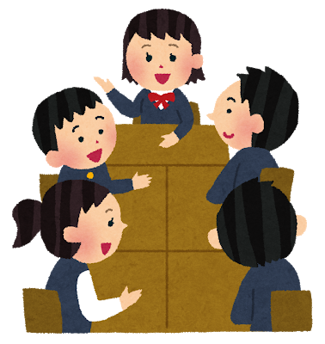
【聴き方のポイント】
①相手を見る
②うなずきながら聴く
③最後まで聴く
③
Notes:
【３時間共通】
－ 黒板提示用資料（中） －

Slide 5

④
Notes:
【１時目】
－ 黒板提示用資料（中） －

Slide 6

Step Up Webbing
～ 解決への一歩 ～
⑤
Notes:
【２時目】
－ 黒板提示用資料（中） －

Slide 7

Treasure Webbing
～ 「強み」の宝箱 ～
⑥
Notes:
【３時目】
－ 黒板提示用資料（中） －

